Slide 1
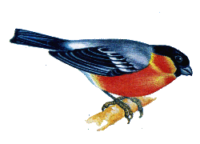
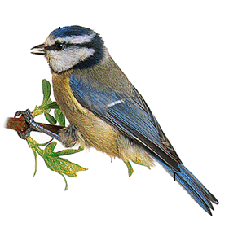
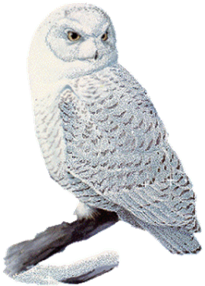
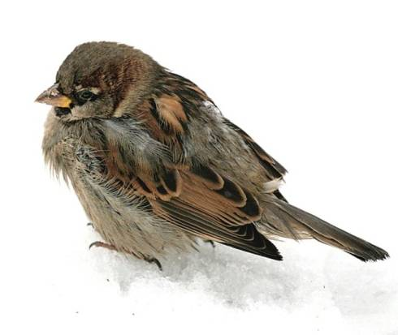
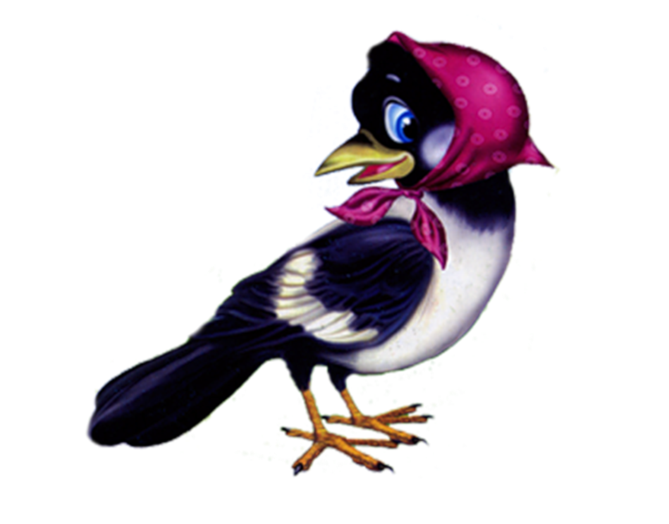
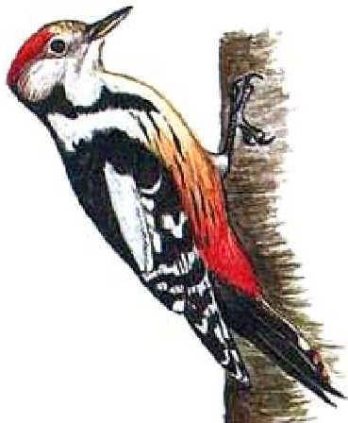
Проект «Зимующие птицы»

Slide 2
Сидят вороны по столбам, галдят на ветках галки, Привольно прыгать воробьям, как бы крутя скакалки.
Но если долго снег идет и долго длится вьюга, Тогда, друзья, приходится пичугам нашим туго.
Сугробами засыпаны бугры, дворы, дорожки, Не могут пташки отыскать ни зернышка, ни крошки. И вот летают все слабей ворона, галка, воробей…
Скорей на помощь, дети! Вот в этот самый трудный час Спасенье птицы ждут от вас. Кормите их! Согрейте! Повесьте домик на суку! Рассыпьте крошки на снегу, А то и манной кашки… И оживут бедняжки!
По небу весело скользя, взлетят пернатые друзья И пропоют, чирикая: “Спасибо вам великое!”
К. Мухаммади

Slide 3
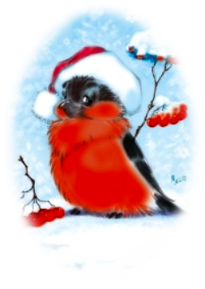
Актуальность
Птицы, окружают нас круглый год, принося людям пользу и радость. В холодное время года доступной пищи становится значительно меньше, но потребность в ней возрастает. Иногда естественный корм становится практически недоступным, поэтому многие птицы не могут пережить зиму и погибают. И мы, педагоги, совместно с родителями, должны научить воспитанников видеть это, пополняя представления о зимующих птицах, их повадках и образе жизни, создать условия для общения ребенка с миром природы.

Slide 4
О проекте
Тип проекта: информационно-творческий.
Вид проекта: групповой.
Продолжительность: краткосрочный (январь – март)
Возраст: 4 – 5 лет.
Участники: воспитатели, дети средней группы, родители воспитанников.
Интеграция образовательных областей: «Социализация», «Коммуникация», «Познание», «Труд», «Художественное творчество», «Чтение художественной литературы»

Slide 5
Проблема:
Недостаточное представление детей
о зимующих птицах.
Цель: формирование экологических знаний о зимующих птицах и ответственного, бережного отношения к ним.
Задачи:
Пополнить предметно-развивающую среду по теме проекта.
Расширить кругозор детей о зимующих птицах.
Способствовать развитию творческих и интеллектуальных способностей воспитанников.
Привлечь воспитанников и родителей к помощи птицам в трудных зимних условиях.

Slide 6
I этап - подготовительный

Slide 8
Конкурс кормушек «Столовая для птиц

Slide 9
Мы комушки смастерили, мы столовую открыли!

Slide 10
II этап -основной ( практический) Экскурсия в краеведческий музей

Slide 11
Экскурсия в библиотеку «Путешествие в зимний лес»

Slide 12
Семейно – экологическая викторина «Зимующие птицы»

Slide 13
Продуктивная деятельность Рисование «Дятел»

Slide 14
Аппликация «Воробушки на снегу»

Slide 15
Лепка «Воробушки на кормушке»

Slide 16
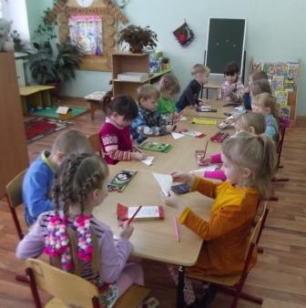
Конструирование «Птица»

Slide 17
Подвижные игры

Slide 18
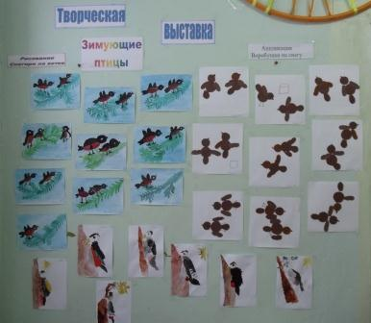
III этап – заключительный Творческая выставка

Slide 19
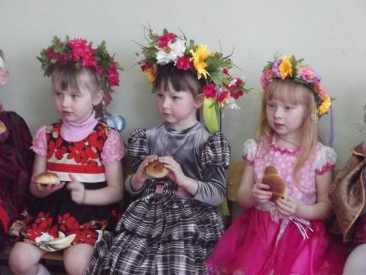
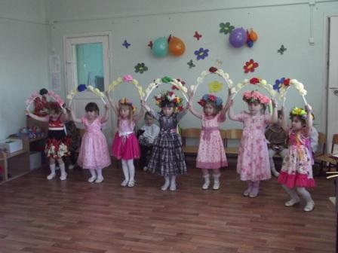
Праздник птиц

Slide 20
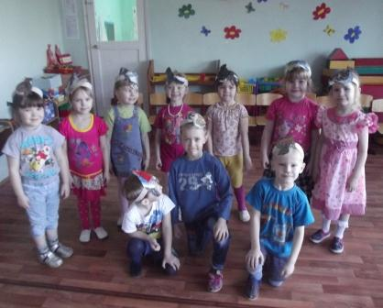
Спасибо за внимание!

